Slide 1
La subordonnée conjonctive en fonction de complément circonstanciel
Mieux comprendre la notion et l’appliquer

Slide 2
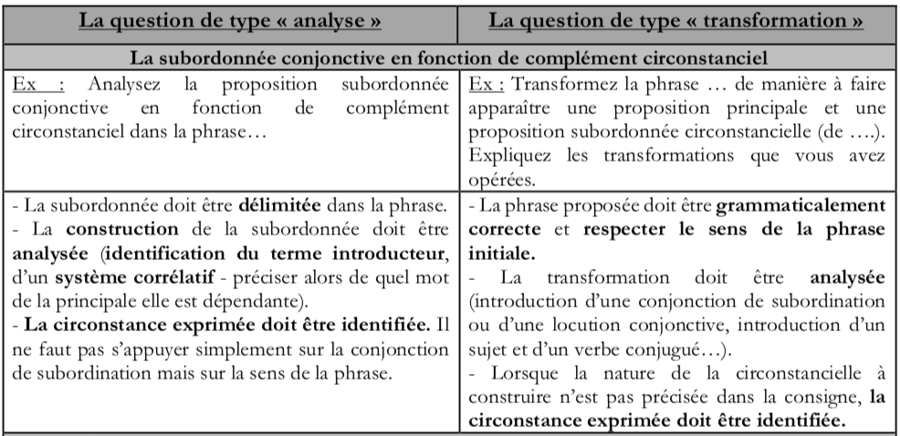
Quelle peut être la question de grammaire sur cette notion?

Slide 3
Comment désigner ce type de subordonnée et ses fonctions ?
NATURE
FONCTION
Son petit nom complet « subordonnée conjonctive en fonction de complément circonstanciel » peut être simplifié. On peut donc l’appeler :
Une subordonnée conjonctive circonstancielle
Une subordonnée circonstancielle
Une circonstancielle
On peut formuler la circonstance exprimée de deux manières (nom ou adjectif). On dira qu’il s’agit d’un complément circonstanciel :
De temps | Temporel
De cause | Causal
De but | Final
De conséquence | Consécutif
De condition /d’hypothèse | Conditionnel/ hypothétique
De concession | Concessive
De comparaison | Comparative
D’opposition

Slide 4
Comment ne pas la confondre avec une autre subordonnée ?
La subordonnée complétive
La subordonnée interrogative introduite par « si »
La subordonnée relative introduite par « où »
Elle est toujours introduite par « que » seul.
Elle a une fonction de C.O.D. du verbe de la principale (répond à la question « quoi ? »).
Il dit qu’il est content.
Conjonctive (Il dit quoi ?)
Il le lui dit pour qu’il le sache.
Circonstancielle - C. C. de but (Il le lui dit pourquoi ?)
On peut transformer la subordonnée en interrogation directe.
On ne peut pas la déplacer.
Je me demande si tu m’aimes.
Interrogative (M’aimes-tu ?)
Si tu m’aimais, tu me le dirais.
Circonstancielle – C.C. de condition (Pas de transformation possible, déplacement possible)
« où » introduit un complément circonstanciel de lieu, mais est un pronom relatif.
Je partirai dans la ville où tu iras.
Relative – C. C. de lieu
Je partirai quand tu iras dans cette ville.
Circonstancielle – C. C. de temps

Slide 5
Comment délimiter la subordonnée dans la phrase ?
Elle complète la proposition principale de la phrase.
Elle est introduite par une conjonction de subordination ou une locution conjonctive.

Slide 6
Comment délimiter la subordonnée dans la phrase ?
Elle complète la proposition principale de la phrase.
Elle est introduite par une conjonction de subordination ou une locution conjonctive.
Il travaille pour que son père soit fier de lui.
Proposition Locution conjonctive
principale Proposition subordonnée circonstancielle

Slide 7
Comment analyser le mot introducteur ?
Le saviez-vous ?
Le linguiste Ferdinand de Saussure a constaté que le signe linguistique est arbitraire, c'est-à-dire qu'il n'existe aucun rapport naturel entre le signifiant (le mot) et le signifié (la chose désignée par le mot).
On peut en déduire (en s’appropriant cette pensée) que ce n’est pas parce qu’un mot est compliqué, qu’il désigne quelque chose de compliqué !
Un seul mot ?
C’est une conjonction de subordination.
Je travaille quoique je n’en ai pas envie.
Deux mots ou plus ?
C’est une locution conjonctive.
Je travaille bien que je n’en ai pas envie

Slide 8
Qu’est-ce qu’un système corrélatif ?
Observez :
PHRASE 1 : Il est tombé, si bien qu’il s’est cassé la jambe.
PHRASE 2 : Il est tombé si brutalement qu’il s’est cassé la jambe.

Slide 9
Qu’est-ce qu’un système corrélatif ?
Observez :
PHRASE 1 : Il est tombé, si bien qu’il s’est cassé la jambe.
PHRASE 2 : Il est tombé si brutalement qu’il s’est cassé la jambe.
Ces deux subordonnées circonstancielles ont une construction très différente.
Dans la phrase 1, la circonstancielle, introduite par la locution conjonctive « si bien que » est indépendante de la principale (on peut la supprimer).
Dans la phrase 2, la circonstancielle est dépendante d’un mot de la principale (dans ce cas, c’est le mot « si »). Elle n’est pas introduite par la conjonction de subordination « que » seule, mais par le système corrélatif « si… que ».

Slide 10
Comment analyser un système corrélatif ?
Il faut identifier le mot de la proposition principale dont dépend la subordonnée et préciser sa nature.
Reprenons notre exemple:
Il est tombé si brutalement qu’il s’est cassé la jambe.
Dans ce cas, la proposition subordonnée circonstancielle est introduite par le système corrélatif « si… que… ». Elle dépend en effet du mot « si », qui est un adverbe d’intensité, précisant le sens de l’adverbe « brutalement ».

Slide 11
Comment analyser la nature du mot de la principale dont dépend une subordonnée construite en corrélation ?
SEULEMENT DEUX POSSIBILITÉS :
Adverbe (ou locution adverbiale)
Déterminant quantificateur
Plus de… (que…)
Moins de… (que…)
Tant… (que…)
Autant de… (que…)
Si… (que…)
Suffisamment… (pour que…)
Plus… (que…)
Moins… (que…)

Slide 12
Comment analyser la nature du mot de la principale dont dépend une subordonnée construite en corrélation ?
SEULEMENT DEUX POSSIBILITÉS :
Adverbe (ou locution adverbiale)
Déterminant quantificateur
Plus de… (que…)
Moins de… (que…)
Tant… (que…)
Autant de… (que…)
Si… (que…)
Suffisamment… (pour que…)
Plus… (que…)
Moins… (que…)
S’il précise l’intensité, c’est un adverbe d’intensité.
Je suis tellement intéressant qu’ils ont écouté.
S’il précise un degré, c’est un adverbe de degré.
Je suis plus intéressant que Michel (ne l’est).

Slide 13
Comment analyser la nature du mot de la principale dont dépend une subordonnée construite en corrélation ?
SEULEMENT DEUX POSSIBILITÉS :
POUR TROUVER LA NATURE DU MOT, IDENTIFIEZ LA NATURE DU MOT QU’IL PRÉCISE:
Un adverbe précise le sens d’un verbe, d’un adjectif, ou d’un autre adverbe.
J’ai tellement parlé que je suis essoufflé.
J’ai tellement bien parlé qu’ils ont applaudi.
Je suis tellement intéressant qu’ils ont écouté.
Un déterminant précise un nom (comme les articles).
J’ai plus de temps que tu en jamais eu.
Adverbe (ou locution adverbiale)
Déterminant quantificateur
Plus de… (que…)
Moins de… (que…)
Tant… (que…)
Autant de… (que…)
Si… (que…)
Suffisamment… (pour que…)
Plus… (que…)
Moins… (que…)
S’il précise l’intensité, c’est un adverbe d’intensité.
Je suis tellement intéressant qu’ils ont écouté.
S’il précise un degré, c’est un adverbe de degré.
Je suis plus intéressant que Michel (ne l’est).

Slide 14
Comment analyser la circonstance exprimée ?
Il ne faut pas s’appuyer simplement sur la conjonction mais sur le sens de la phrase car parfois, une même conjonction peut introduire des subordonnées exprimant des circonstances différentes.

Slide 15
Comment analyser la circonstance exprimée ?
Il ne faut pas s’appuyer simplement sur la conjonction mais sur le sens de la phrase car parfois, une même conjonction peut introduire des subordonnées exprimant des circonstances différentes.
Voici quelques exemples de phrases pouvant induire en erreur :
Il a révisé jour et nuit de sorte qu’il a réussi son examen (résultat atteint ☞ C.C. de conséquence)
Il a révisé jour et nuit de sorte qu’il réussisse son examen (résultat souhaité ☞ C.C. de but)

Slide 16
Comment analyser la circonstance exprimée ?
Il ne faut pas s’appuyer simplement sur la conjonction mais sur le sens de la phrase car parfois, une même conjonction peut introduire des subordonnées exprimant des circonstances différentes.
Voici quelques exemples de phrases pouvant induire en erreur :
Il a révisé jour et nuit de sorte qu’il a réussi son examen (résultat atteint ☞ C.C. de conséquence)
Il a révisé jour et nuit de sorte qu’il réussisse son examen (résultat souhaité ☞ C.C. de but)
S’il venait, nous serions heureux (C.C. de condition).
S’il venait, il avait son fauteuil attitré (même sens que « Quand il venait » ☞ C. C. de temps).
S’il était compréhensif envers certains, il était très sévère envers d’autres (même sens que « Bien qu’il fût… » ☞ C.C. d’opposition).

Slide 17
Comment analyser la circonstance exprimée ?
Il ne faut pas s’appuyer simplement sur la conjonction mais sur le sens de la phrase car parfois, une même conjonction peut introduire des subordonnées exprimant des circonstances différentes.
Voici quelques exemples de phrases pouvant induire en erreur :
Il a révisé jour et nuit de sorte qu’il a réussi son examen (résultat atteint ☞ C.C. de conséquence)
Il a révisé jour et nuit de sorte qu’il réussisse son examen (résultat souhaité ☞ C.C. de but)
S’il venait, nous serions heureux (C.C. de condition).
S’il venait, il avait son fauteuil attitré (même sens que « Quand il venait » ☞ C. C. de temps).
S’il était compréhensif envers certains, il était très sévère envers d’autres (même sens que « Bien qu’il fût… » ☞ C.C. d’opposition).
Il n’y a pas un bruit dans la maison quand Pauline travaille. (C.C. de temps).
Marcel se repose quand Pauline travaille. (même sens que « Tandis que Pauline travaille » ☞ C.C. d’opposition).

